Slide 1

01
Aula 01: O Círculo Mágico e a Interface da Godot 4
Fundamentos de jogos, experimentação e regras emergentes
MÓDULO 1 FUNDAÇÕES, CULTURA E INTERFACE

Slide 2
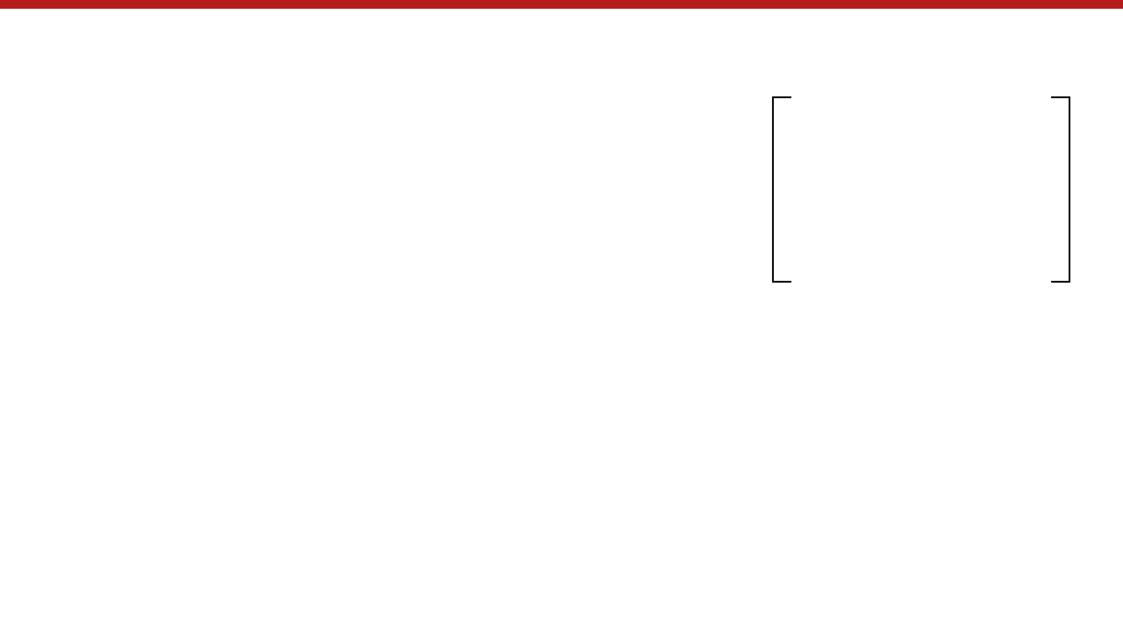


01
O que acontece quando entramos em um jogo?
"O jogo é uma atividade que ocorre dentro de certos limites de tempo e espaço, seguindo regras livremente aceitas."
Um jogo cria um espaço temporário com regras próprias, isolado da rotina.
Na Godot 4, essas regras podem ser observadas e transformadas sem escrever código.
AULA 01 | MÓDULO 1

Slide 3

02
Da ideia de jogo à experiência interativa
JOGOS SÃO SISTEMAS DE REGRAS EM MOVIMENTO
REGRAS E OBJETIVOS
Sistemas que definem o que é possível e o que é necessário alcançar.
AGÊNCIA
A capacidade do jogador de tomar decisões que impactam o mundo.
FEEDBACK
A resposta do sistema às ações, validando a participação.
Nesta aula, a física será o laboratório para observar como variáveis viram comportamento.

Slide 4

03
O Círculo Mágico separa dois mundos
"Dentro do círculo mágico, as leis e costumes da vida ordinária não contam. Somos diferentes e fazemos coisas diferentes."
Espaço e Tempo Delimitados
Para Johan Huizinga, o jogo é um “mundo temporário” com regras próprias dentro do cotidiano.
— JOHAN HUIZINGA
Suspensão da Realidade
Ao entrar no jogo, as normas e comportamentos do mundo real são reorganizados.
Convenção Social
O círculo pode ser uma fronteira física ou apenas um acordo entre os jogadores.
PERGUNTA-GUIA
Quais regras passam a valer quando apertamos “Play”?

Slide 5

04
O que torna um jogo diferente?
FORA DO JOGO (REALIDADE)
DENTRO DO JOGO (CÍRCULO MÁGICO)
Ações têm consequências no cotidiano.
Ações são interpretadas pelo sistema do jogo.
Regras podem ser implícitas e sociais.
Regras são explicitadas ou incorporadas.
O resultado não precisa ser mensurado.
Há estados, objetivos e feedback constantes.
O espaço é o mundo compartilhado.
O espaço é enquadrado por uma experiência.
O jogo cria uma realidade operacional: as mesmas ações podem produzir efeitos diferentes conforme o sistema desenhado.

Slide 6
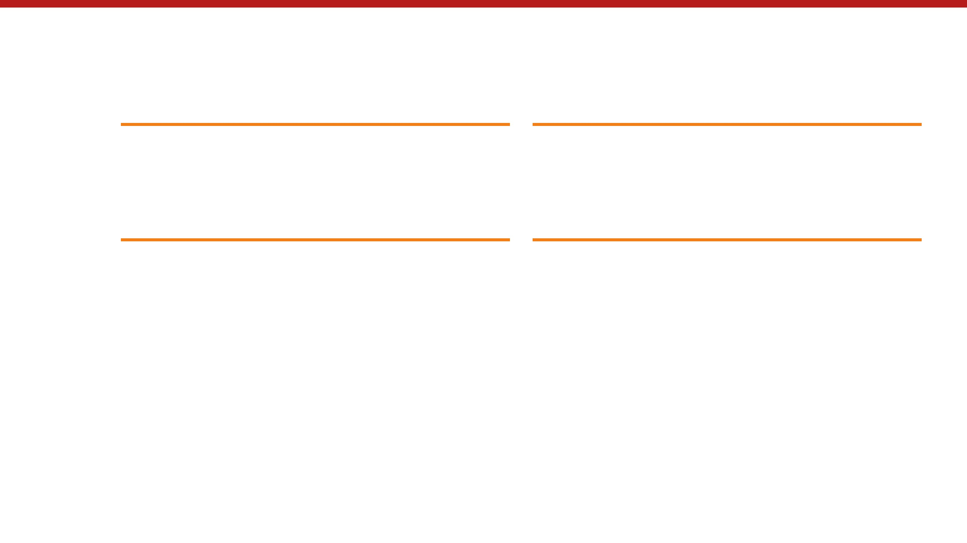




05
A Godot organiza o círculo em quatro painéis
SCENE
FILESYSTEM
Hierarquia dos objetos e composição da cena. Onde a estrutura do mundo é definida.
Recursos do projeto: cenas, imagens, sons e scripts. Sua biblioteca de ativos.
INSPECTOR
VIEWPORT 2D
Propriedades editáveis do objeto selecionado. Onde as regras físicas são ajustadas.
Espaço visual de construção. Onde você vê o "Círculo Mágico" ganhando forma.
O editor reduz a distância entre intenção e experimento: selecionar, alterar, executar e observar.

Slide 7
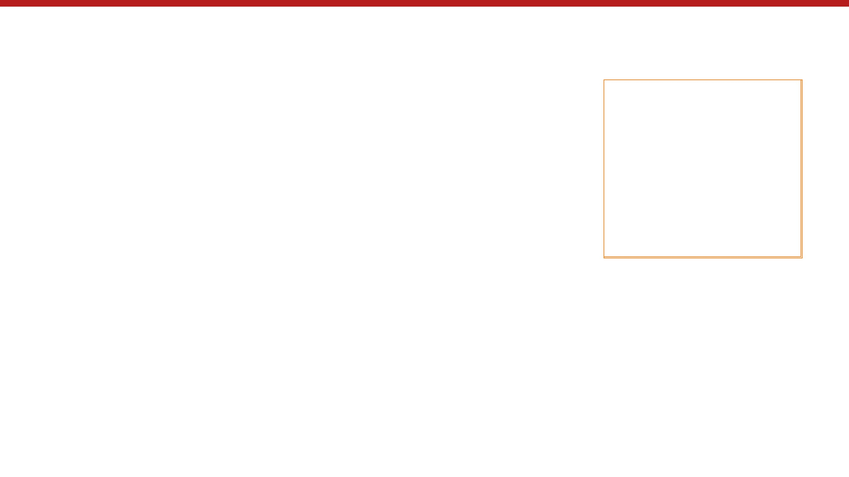


07
A cena é um sistema de relações
LABORATÓRIO DE REGRAS
A bola e as plataformas formam um pequeno mundo: massa, gravidade e contato determinam o que pode ou não acontecer.
RigidBody2D
Corpo cuja posição, rotação e colisões são calculadas integralmente pela simulação física.
StaticBody2D
Corpo estático usado para superfícies e obstáculos que não se movem, mas bloqueiam outros objetos.
CollisionShape2D
Define a geometria invisível usada pelo motor para detectar o contato entre os corpos.
GODOT 4 | MÓDULO 1.1

Slide 8
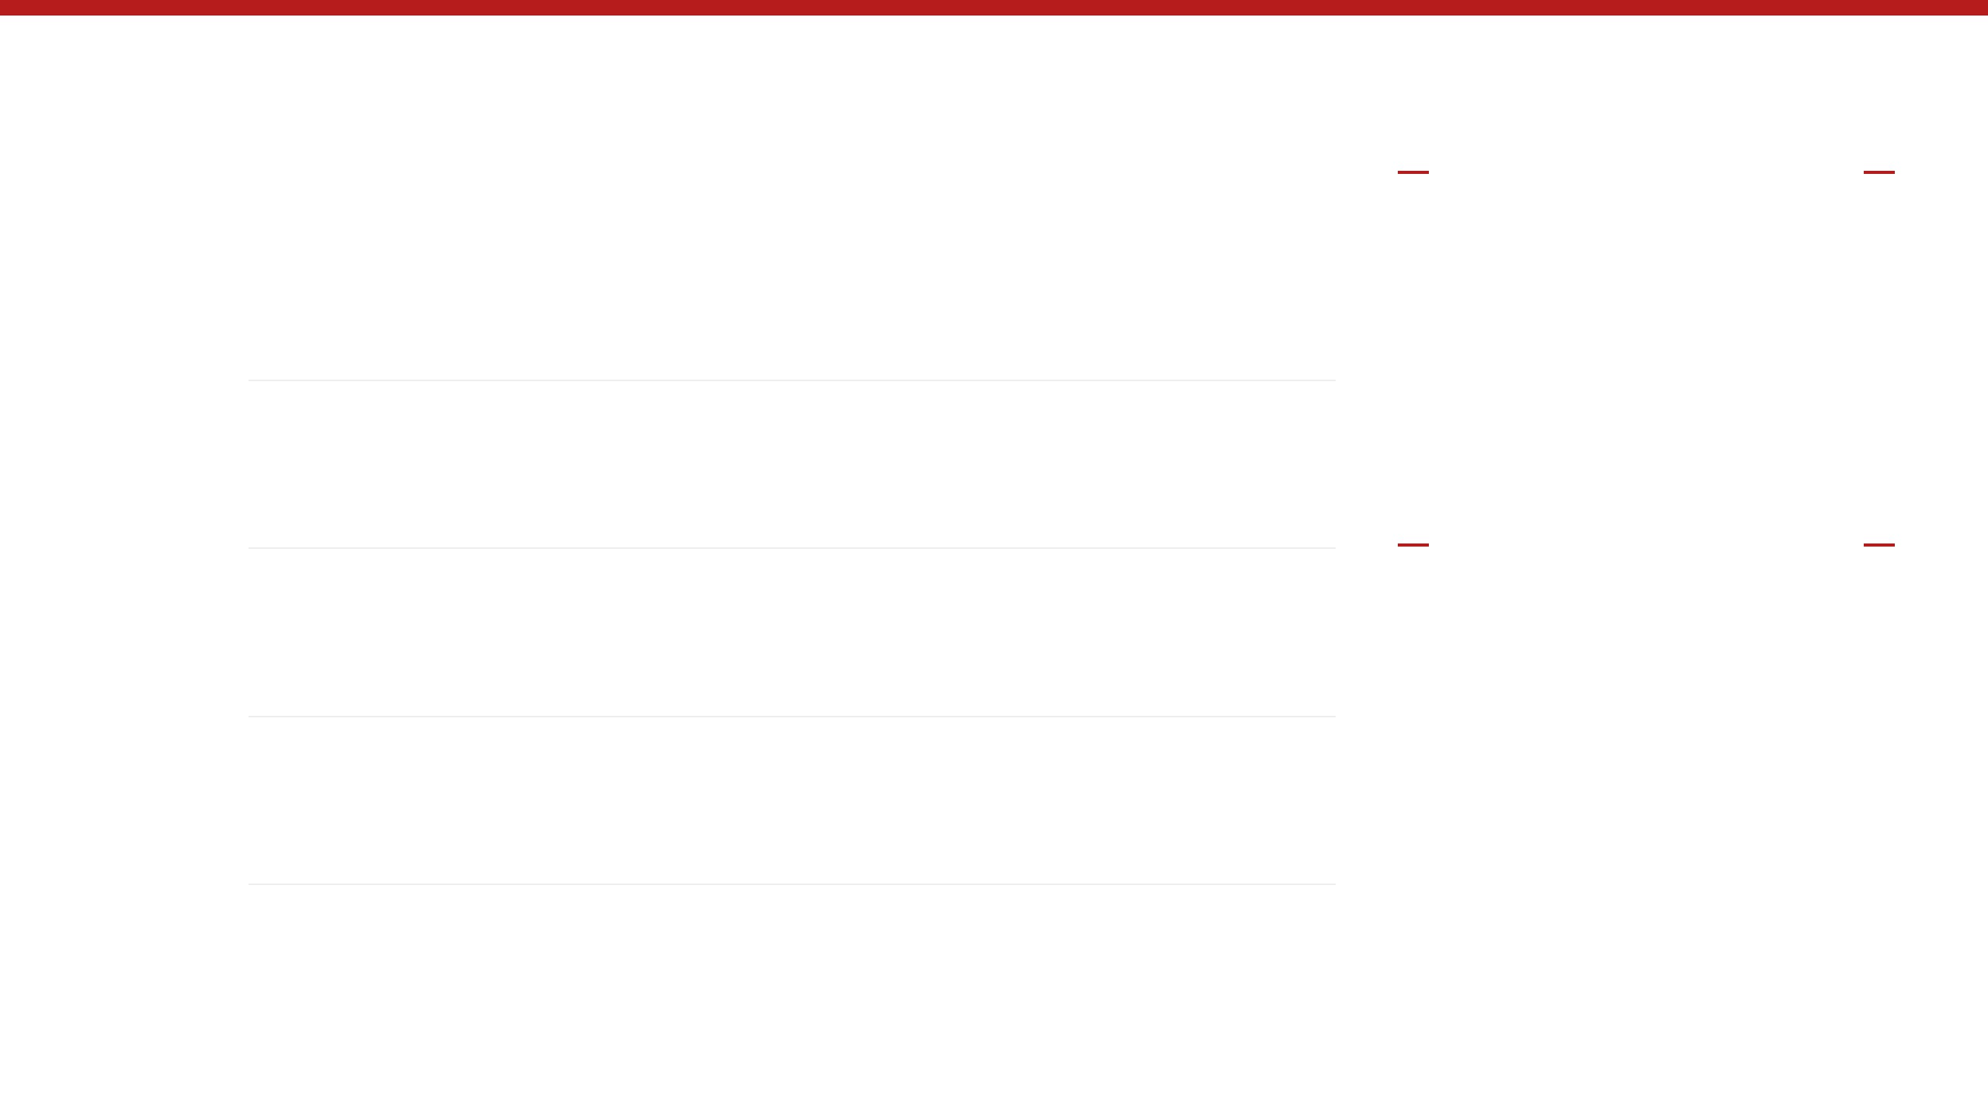

08
Atividade: brincando no Inspector
REGRA DA ATIVIDADE
Não escrever nenhuma linha de código. O objetivo é aprender por comparação direta entre configurações.
01
Abra a cena pré-configurada contendo a bola física e as plataformas.
02
Selecione o nó da bola e localize o painel Inspector à direita.
Registre o efeito observado antes de testar a próxima variável.
03
Altere uma propriedade por vez (massa, gravidade, etc.).
04
Pressione Play e observe a reação física do objeto na janela.

Slide 9
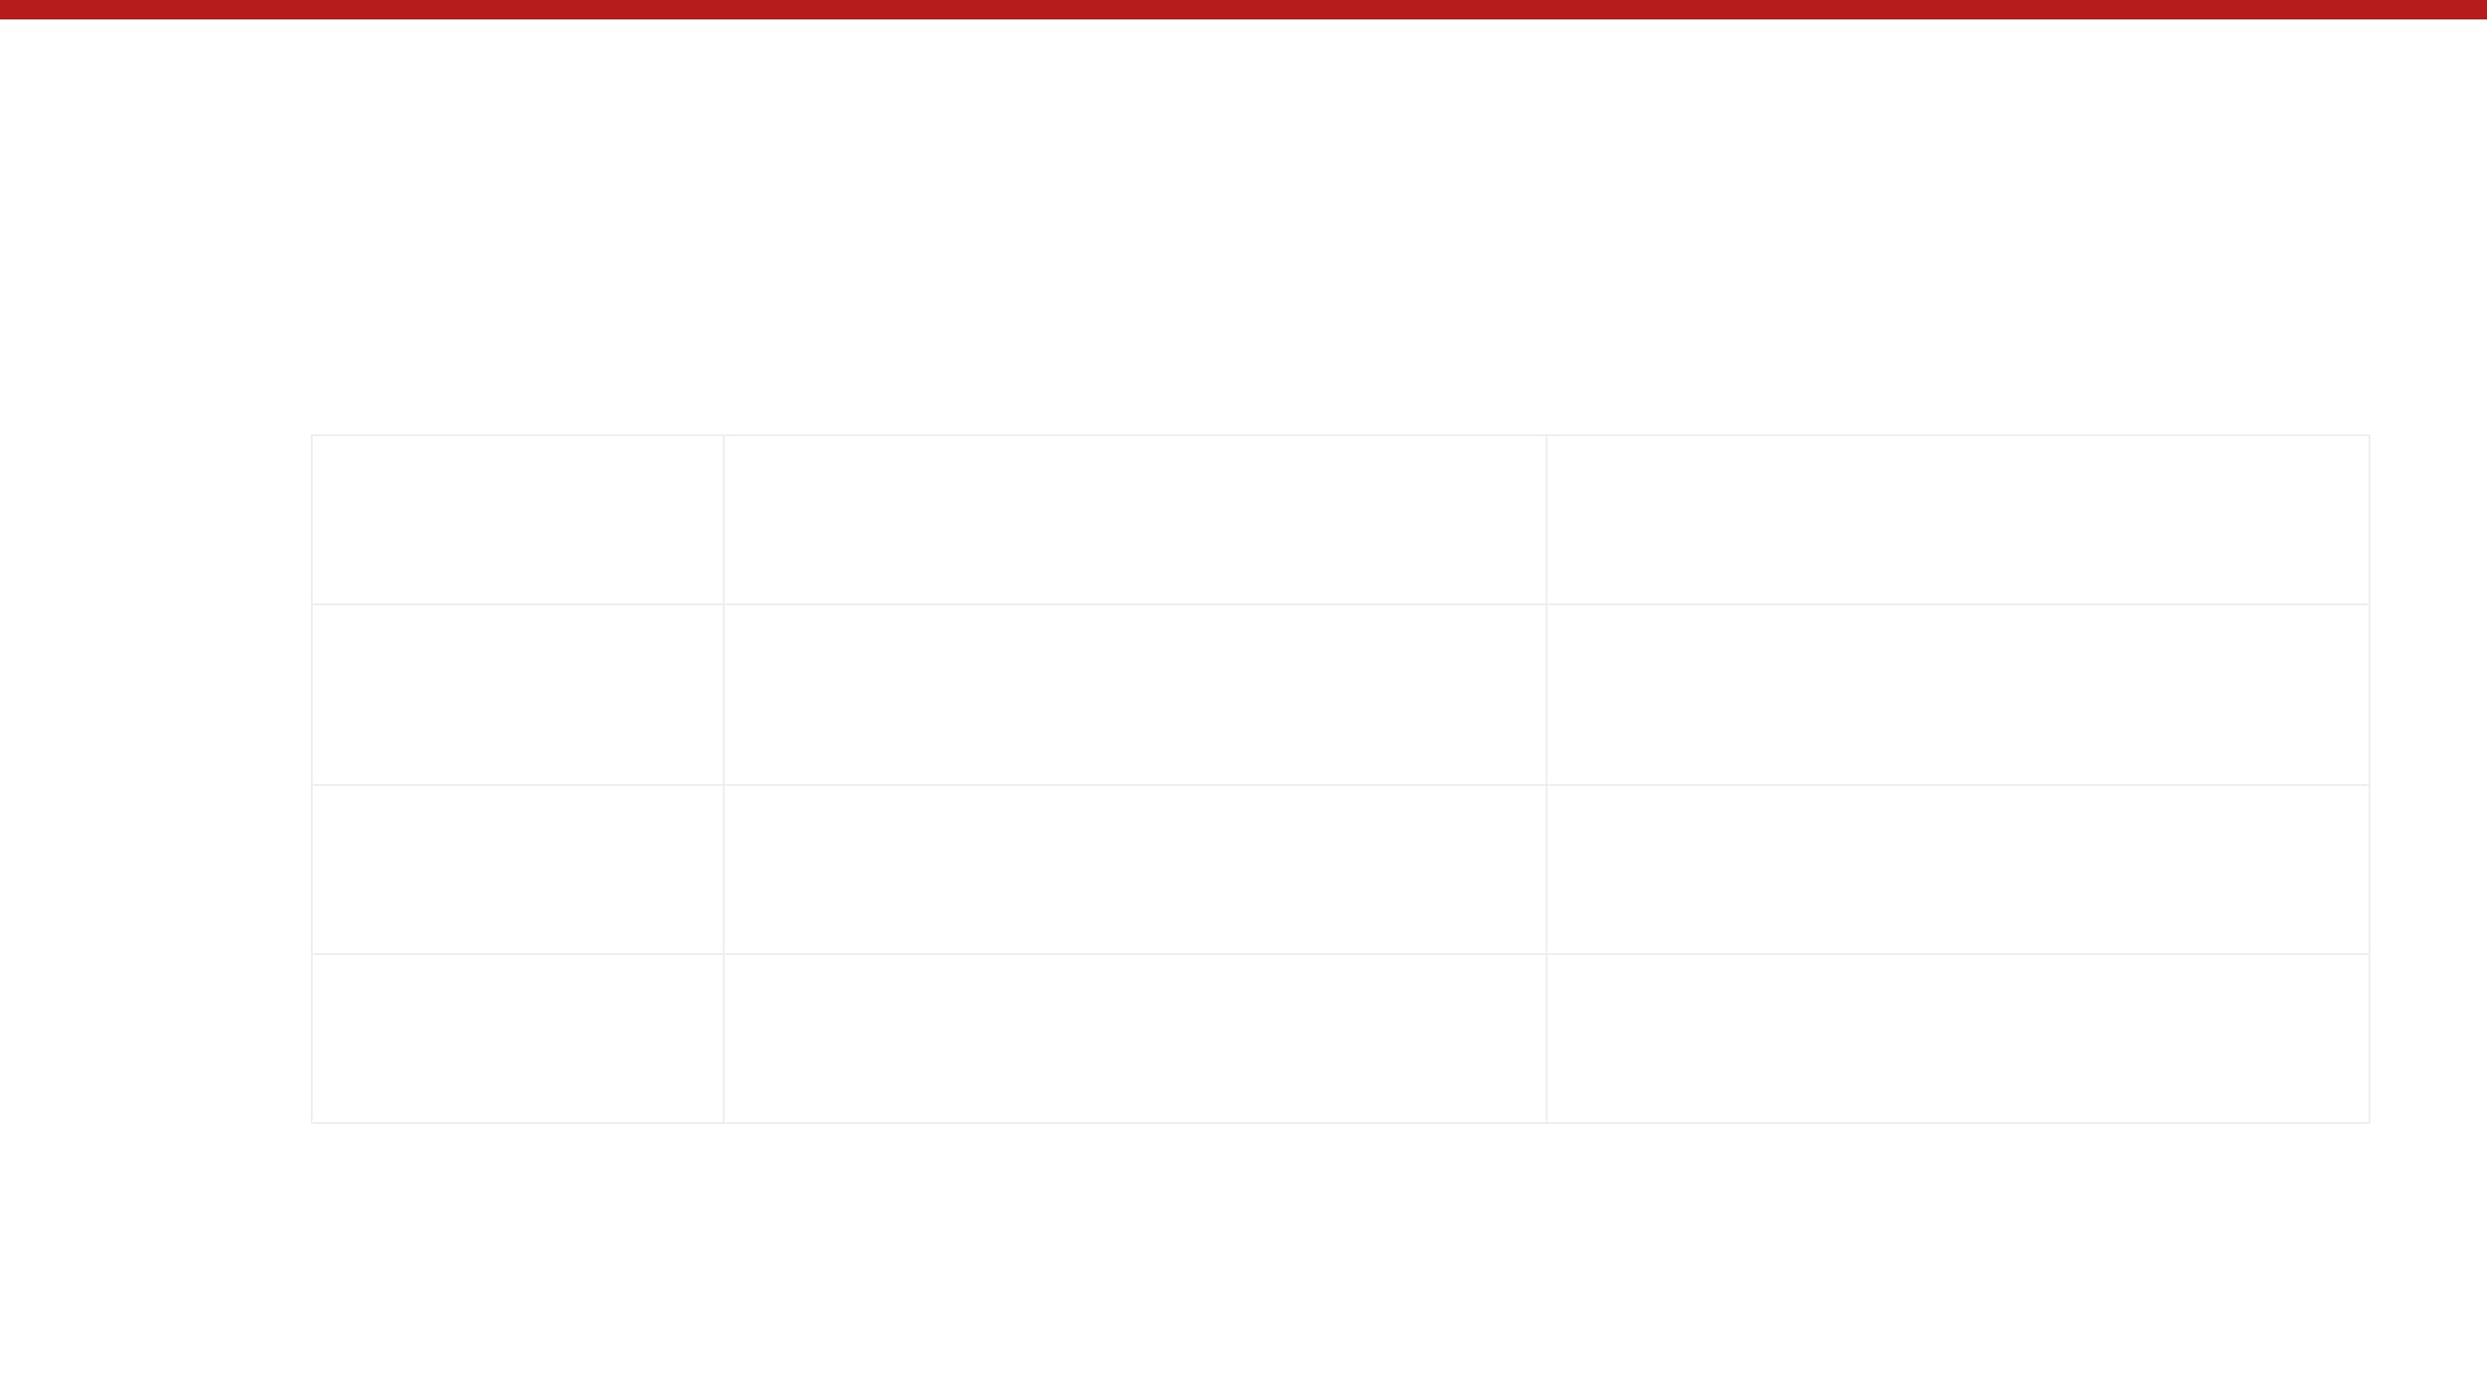
09
Quatro variáveis, quatro hipóteses
VARIÁVEL
PERGUNTA PARA INVESTIGAR
EFEITO ESPERADO
Mass
O peso muda o movimento percebido ou a força do impacto?
Altera a resposta às forças aplicadas e a inércia em colisões.
Gravity Scale
O que acontece se a queda for mais forte ou mais fraca?
Modifica a aceleração vertical e o tempo total de queda.
Friction
Quanto o objeto desliza após tocar a plataforma?
Controla a resistência ao movimento lateral em superfícies.
Bounce
A bola devolve energia ao colidir com o chão?
Modifica a intensidade e a altura do quique (elasticidade).
Os valores no Inspector não são apenas "configurações": são decisões de design que definem as regras do seu mundo.

Slide 10

10
O ciclo de design começa com uma observação
HIPÓTESE E FALHA
A previsão pode falhar: o resultado inesperado é o dado mais valioso para a investigação.
1
ALTERAR
ISOLAMENTO
2
Uma mudança isolada facilita relacionar causa e efeito no sistema.
EXECUTAR
3
OBSERVAR
4
EXPLICAR
5
REGISTRAR
6
REPETIR
O FEEDBACK VISUAL TORNA A REGRA LEGÍVEL PARA O JOGADOR.

Slide 11
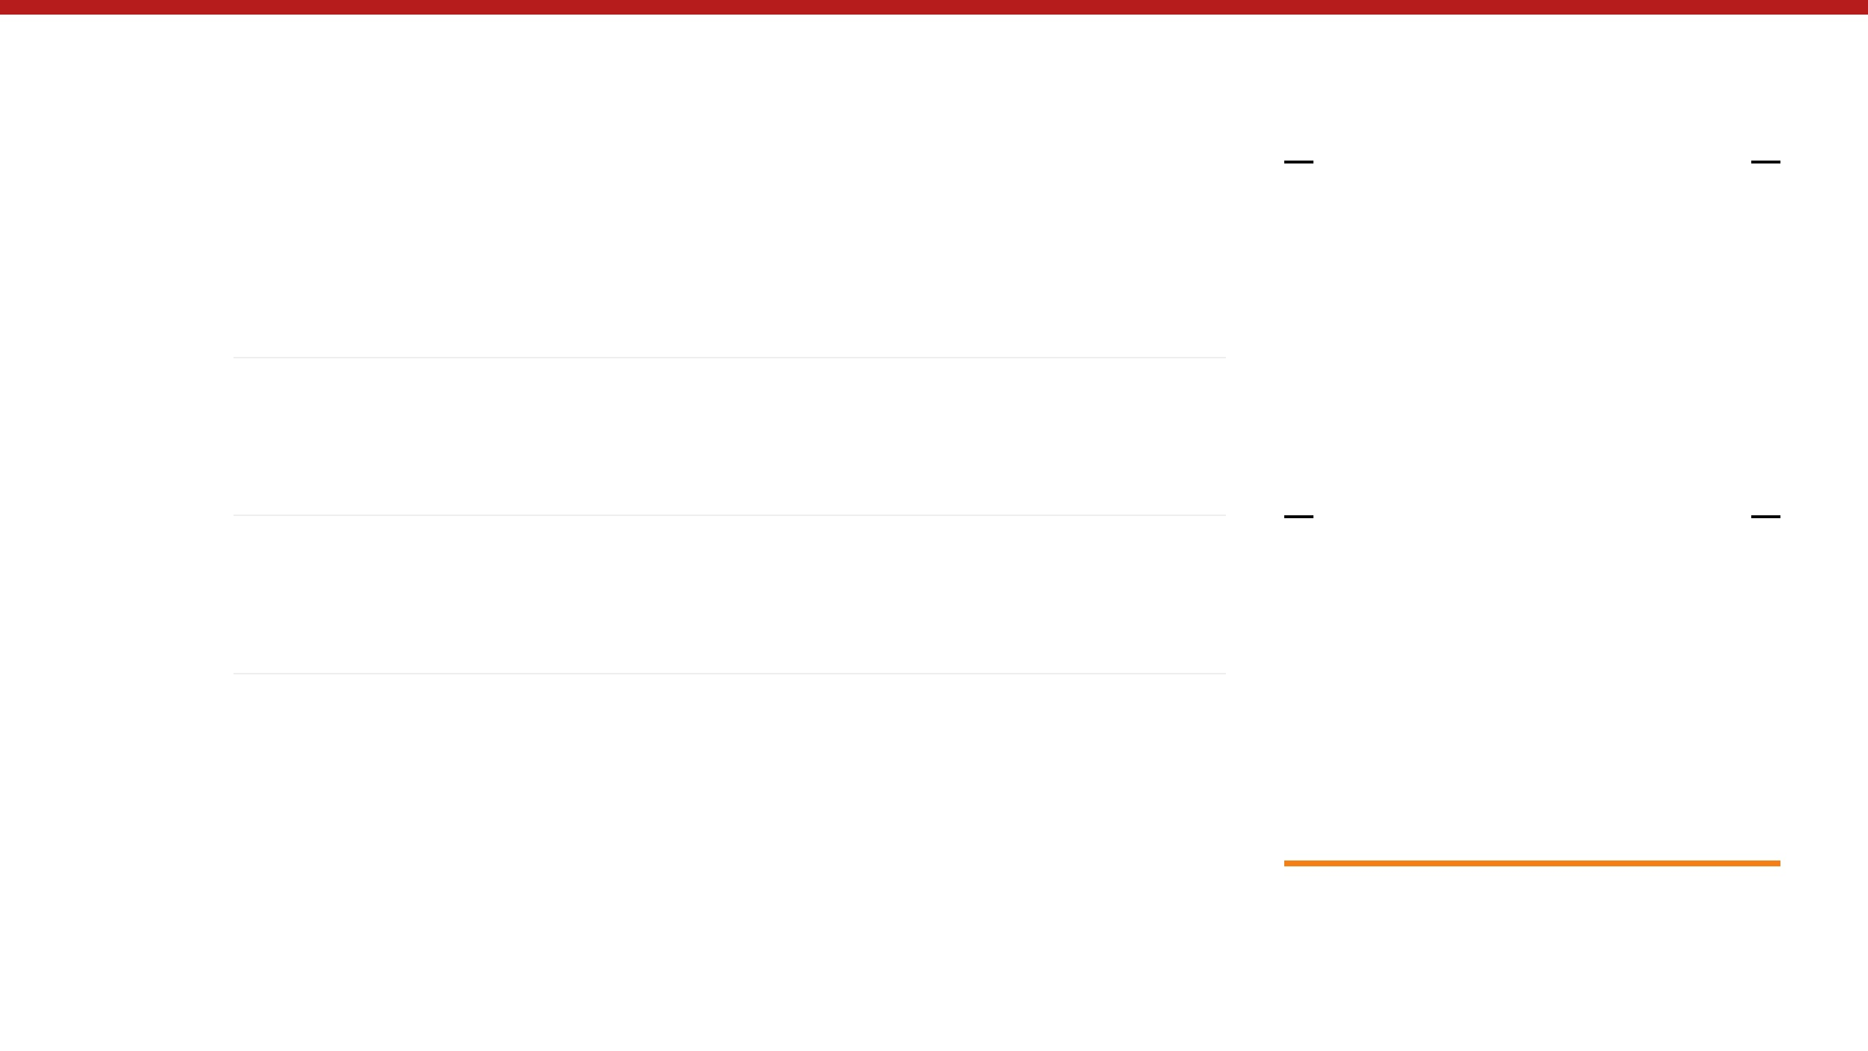



11
Artefato de saída: o rascunho das regras
"O objetivo não é encontrar o valor correto, mas perceber como escolhas de design constroem uma realidade jogável."
Registre pelo menos três configurações testadas no Inspector.
Para cada uma, anote: valor alterado, comportamento observado e regra inferida.
Finalize com a frase de síntese: “Neste mundo, a bola...”
COMPARTILHAMENTO
Apresente uma descoberta e uma nova pergunta para a próxima aula.

Slide 12

REF
Referências e Fontes Consultadas
FIM DA AULA 01: FUNDAÇÕES E INTERFACE
[1]
CINE Gamification — The Magic Circle
Síntese sobre Huizinga, Homo Ludens (1938), e a expansão do conceito por Salen e Zimmerman. cinegamification.com
[2]
Springer Nature — Games and the Magic Circle
Referência acadêmica sobre o conceito em Game Studies. link.springer.com
[3]
Godot Engine — RigidBody2D & Editor Introduction
Documentação oficial sobre física 2D e interface do editor. docs.godotengine.org
Próxima Aula: Módulo 1.2 — Transformações e Hierarquia de Nós.

